Slide 1

CEA055 – Estatística e Probabilidade
Modelos Contínuos I
Objetivos da aula:
Conhecer a distribuição uniforme contínua e calcular suas probabilidades.
Conhecer a distribuição exponencial e suas aplicações.
Referências:
Bussab, Morettin. Estatística Básica, 9ed — Cap. 7 (7.4.1, 7.4.3)
Montgomery, Runger. Applied Statistics and Probability for Engineers, 7th ed — Cap. 4 (4.4, 4.7)
Magalhães, Lima. Noções de Probabilidade e Estatística, 5ed — Cap. 6 (6.2)
Morettin. Estatística Básica: Probabilidade e Inferência — Cap. 5 (5.2)
Professor: Marcos Goulart Lima

Slide 2
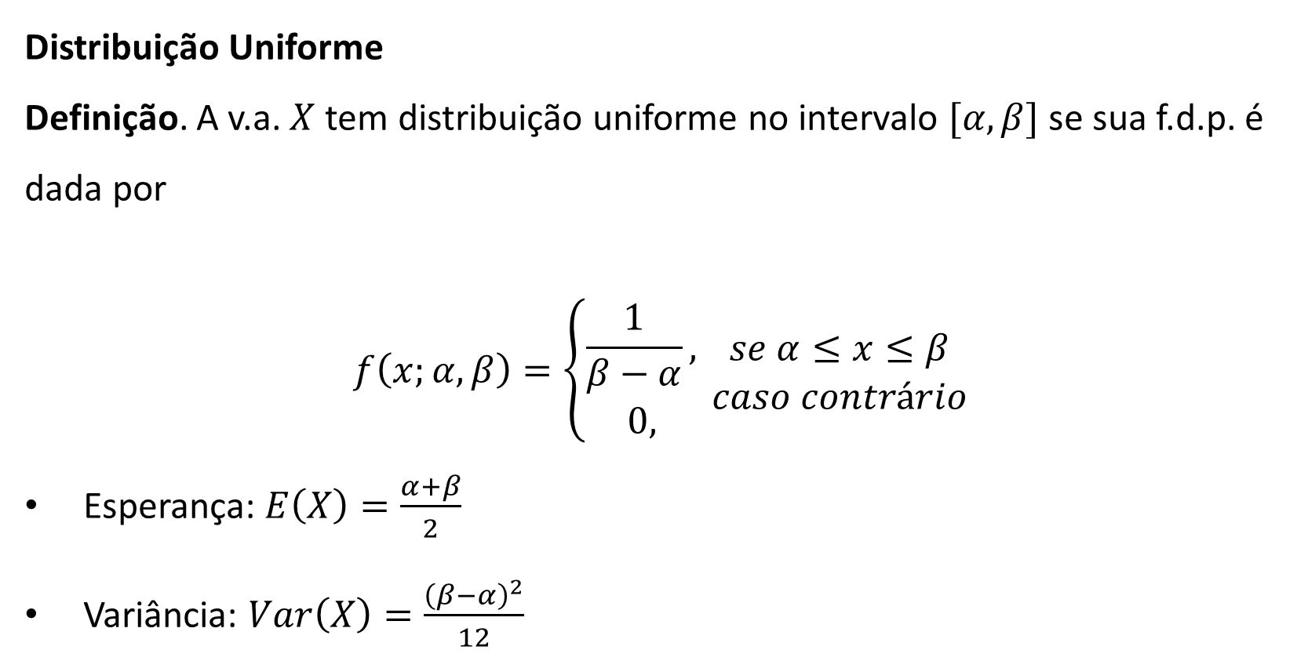
Distribuição Uniforme
Definição. A v.a. $X$ tem distribuição uniforme no intervalo $[α, β]$ se sua f.d.p. é dada por
$$f\left(x;α,β\right)=\left\{\begin{aligned}\frac{1}{β−α}, \\ 0,\end{aligned}\right. \begin{matrix}se α≤x≤β \\ caso contrário\end{matrix}$$
Esperança: $E\left(X\right)=\frac{α+β}{2}$
Variância: $Var\left(X\right)=\frac{{\left(β−α\right)}^{2}}{12}$
CEA055 - Estatística e Probabilidade - Professor: Marcos Goulart Lima

Slide 3
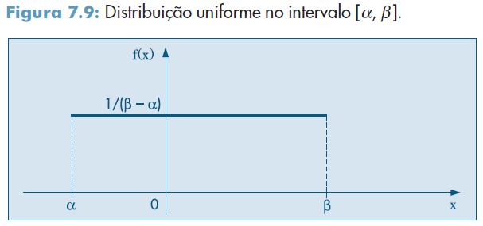
Gráfico da função densidade
CEA055 - Estatística e Probabilidade - Professor: Marcos Goulart Lima

Slide 4
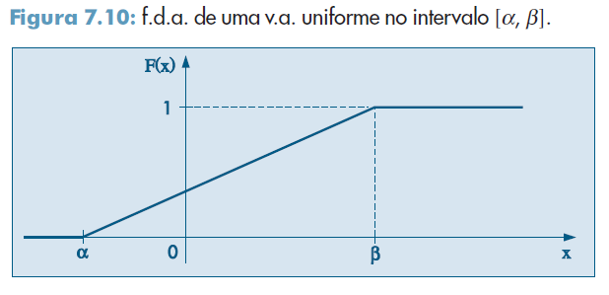
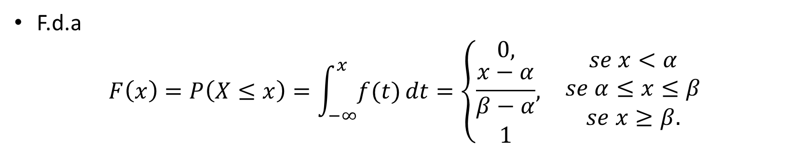
F.d.a
$$F\left(x\right)=P\left(X≤x\right)=\int_{−∞}^{x}{f(t)}dt=\left\{\begin{aligned}0, \\ \frac{x−α}{β−α} \\ 1\end{aligned},\right. \begin{matrix}se x<α \\ se α≤x≤β \\ se x≥β.\end{matrix}$$
CEA055 - Estatística e Probabilidade - Professor: Marcos Goulart Lima

Slide 5
Exemplo: Um tubo de PVC é submetido a grande pressão de água e é inspecionado no momento em que ocorre o primeiro vazamento. Com o objetivo de verificar a resistência à pressão de água, os técnicos de qualidade de uma empresa inspecionam os tubos produzidos. Eles têm 7 metros de comprimento e as distâncias às extremidades são anotadas para análise posterior.
Denota-se por X a variável aleatória que indica a distância correspondente ao vazamento. Admita igual probabilidade de ocorrência em todos os pontos.
CEA055 - Estatística e Probabilidade - Professor: Marcos Goulart Lima

Slide 6
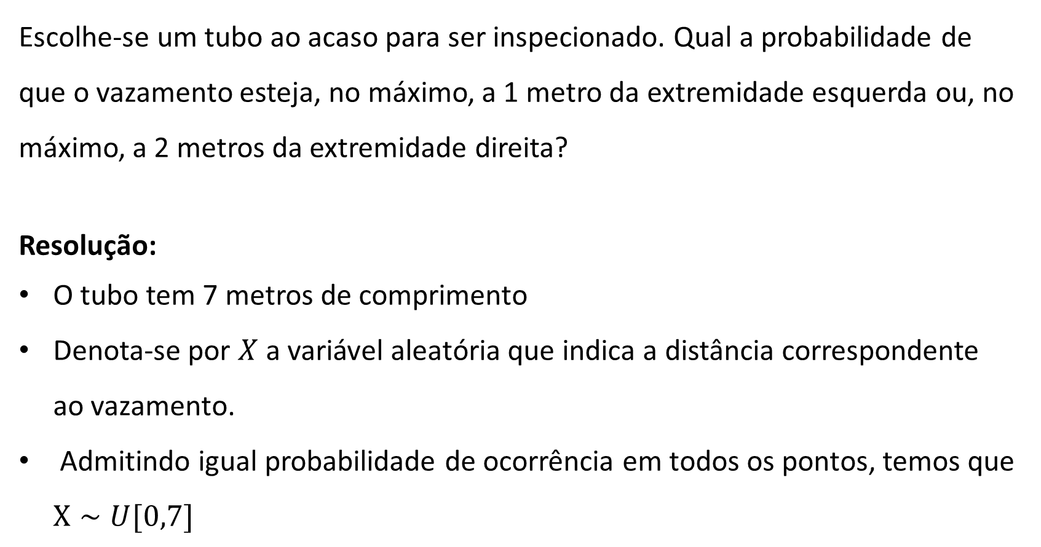
Escolhe-se um tubo ao acaso para ser inspecionado. Qual a probabilidade de que o vazamento esteja, no máximo, a 1 metro da extremidade esquerda ou, no máximo, a 2 metros da extremidade direita?
Resolução:
O tubo tem 7 metros de comprimento
Denota-se por $X$ a variável aleatória que indica a distância correspondente ao vazamento.
Admitindo igual probabilidade de ocorrência em todos os pontos, temos que $X∼U[0,7]$
CEA055 - Estatística e Probabilidade - Professor: Marcos Goulart Lima

Slide 7
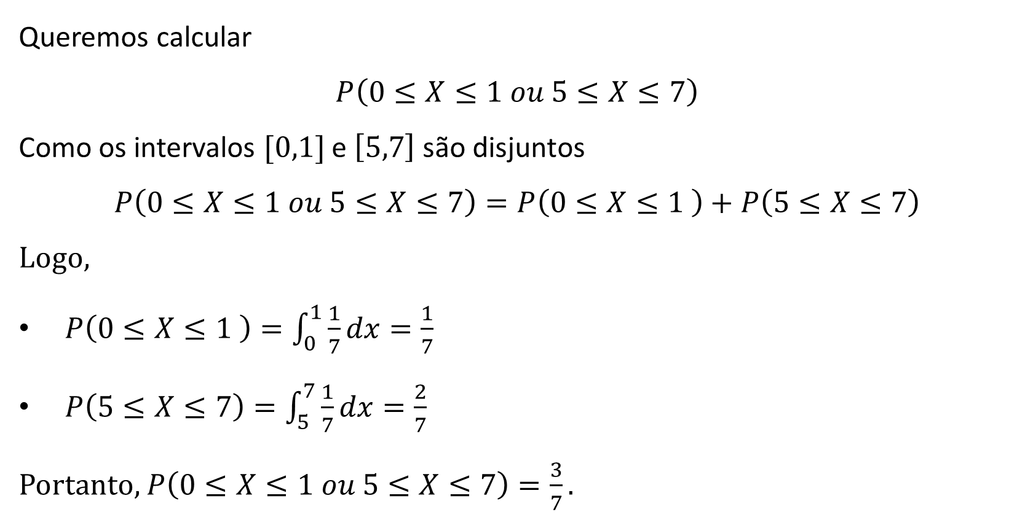
Queremos calcular
$$P\left(0≤X≤1 ou 5≤X≤7\right)$$
Como os intervalos $[0,1]$ e $\left[5,7\right]$ são disjuntos
$$P\left(0≤X≤1 ou 5≤X≤7\right)=P\left(0≤X≤1 \right)+P\left(5≤X≤7\right)$$
Logo,
$P\left(0≤X≤1 \right)=\int_{0}^{1}{\frac{1}{7}dx}=\frac{1}{7}$
$P\left(5≤X≤7\right)=\int_{5}^{7}{\frac{1}{7}dx}=\frac{2}{7}$
Portanto, $P\left(0≤X≤1 ou 5≤X≤7\right)=\frac{3}{7}.$
CEA055 - Estatística e Probabilidade - Professor: Marcos Goulart Lima

Slide 8
Exemplo. Um influenciador posta um story, que fica no ar por 24 horas. Um seguidor abre o app em um instante qualquer dessas 24 horas, sem preferência de horário.
Seja X o instante (em horas após a postagem) em que o seguidor vê o story.
Qual a probabilidade de ele ver o story nas primeiras 6 horas? Qual o instante médio em que ele vê o story?
CEA055 - Estatística e Probabilidade - Professor: Marcos Goulart Lima

Slide 9
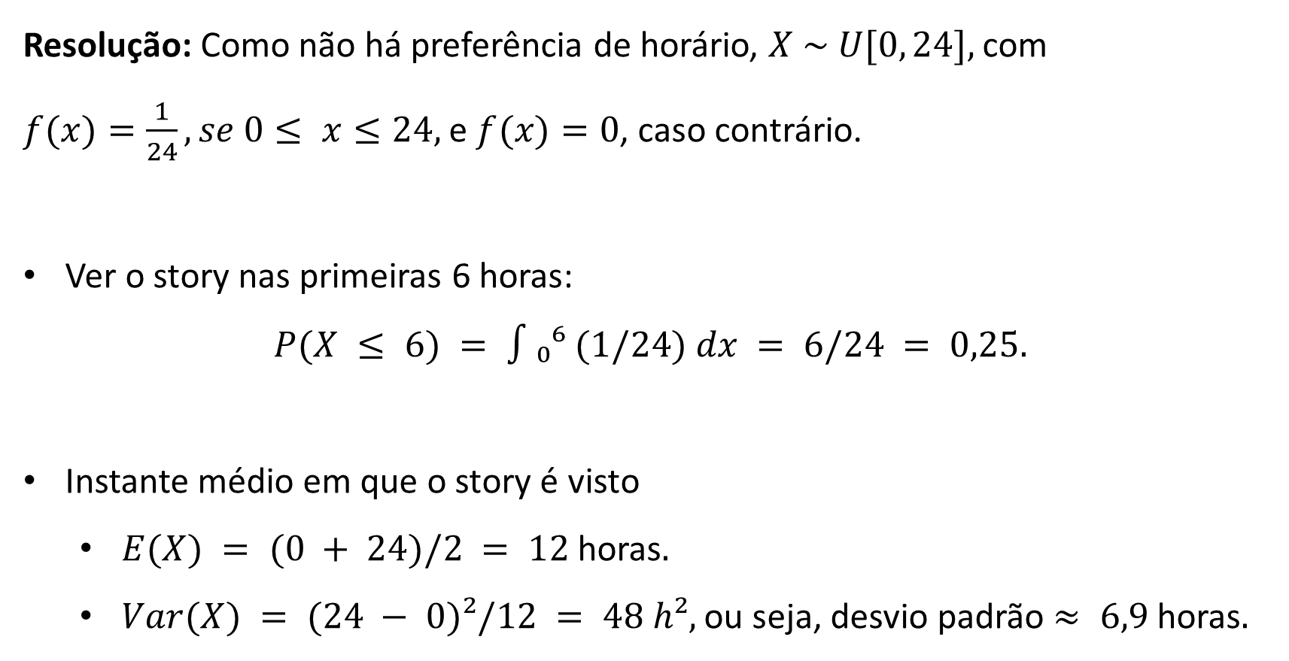
Resolução: Como não há preferência de horário, $X \sim U[0, 24],$ com
$f(x)=\frac{1}{24}, se 0≤ x≤24,$e $f(x)=0$, caso contrário.
Ver o story nas primeiras 6 horas:
$$P(X ≤ 6) = ∫₀⁶ (1/24) dx = 6/24 = 0,25.$$
Instante médio em que o story é visto
  $E(X) = (0 + 24)/2 = 12$ horas$.$
  $Var(X) = (24 − 0)²/12 = 48 h²,$ou seja, desvio padrão $≈ 6,9$horas$.$
CEA055 - Estatística e Probabilidade - Professor: Marcos Goulart Lima

Slide 10

Distribuição Exponencial
Definição: Dizemos que a v.a. $X$ tem distribuição exponencial com parâmetro $λ,$ se a sua função densidade é dada por
$$f \left(x\right)=\left\{\begin{aligned}λe^{−λx}, se x≥0 \\ & 0, se x<0\end{aligned}.\right.$$
Notação: $X∼Exp\left(λ\right)$
CEA055 - Estatística e Probabilidade - Professor: Marcos Goulart Lima

Slide 11

Esperança
  $$E\left(X\right)=\frac{1}{λ}$$
Variância
$$Var\left(X\right)=\frac{1}{λ^{2}}$$
Função de distribuição
$$F\left(x\right)=\left\{\begin{aligned}1−e^{−λx} x>0 \\ &0 x≤0\end{aligned}\right.$$
CEA055 - Estatística e Probabilidade - Professor: Marcos Goulart Lima

Slide 12
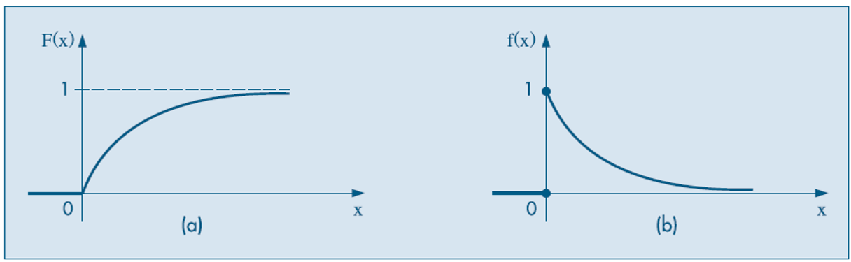
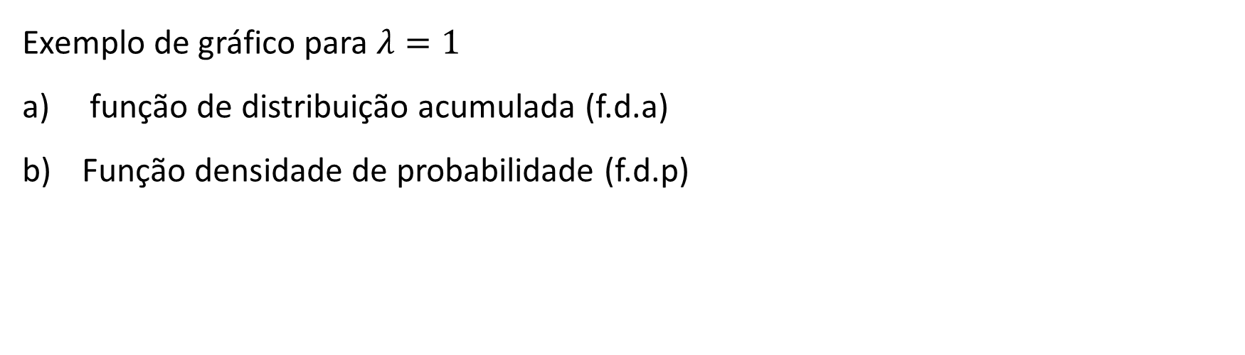
Exemplo de gráfico para $λ=1$
função de distribuição acumulada (f.d.a)
Função densidade de probabilidade (f.d.p)
CEA055 - Estatística e Probabilidade - Professor: Marcos Goulart Lima

Slide 13
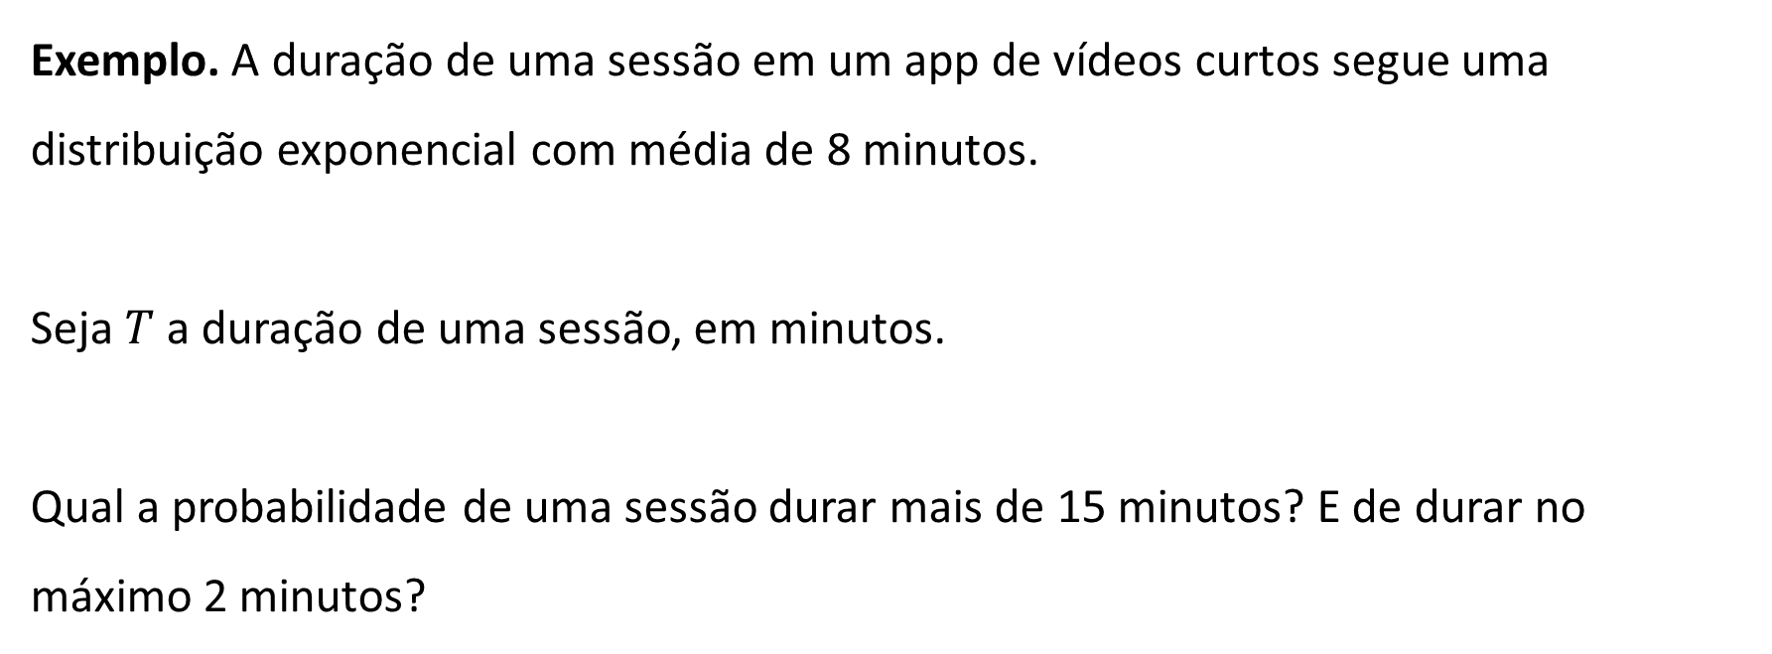
Exemplo. A duração de uma sessão em um app de vídeos curtos segue uma distribuição exponencial com média de 8 minutos.
Seja $T$ a duração de uma sessão, em minutos.
Qual a probabilidade de uma sessão durar mais de 15 minutos? E de durar no máximo 2 minutos?
CEA055 - Estatística e Probabilidade - Professor: Marcos Goulart Lima

Slide 14
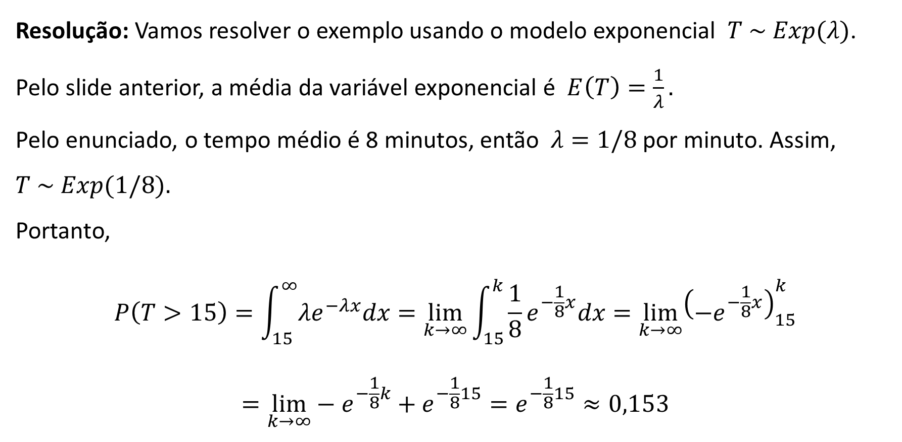
Resolução: Vamos resolver o exemplo usando o modelo exponencial $T \sim Exp(λ)$.
Pelo slide anterior, a média da variável exponencial é $E\left(T\right)=\frac{1}{λ}.$
Pelo enunciado, o tempo médio é 8 minutos, então $λ=1/8$ por minuto. Assim, $T \sim Exp(1/8).$
Portanto,
$$P\left(T>15\right)=\int_{15}^{∞}{λe^{−λx}dx}=\lim_{k→∞}{\int_{15}^{k}{\frac{1}{8}e^{−\frac{1}{8}x}dx}}=\lim_{k→∞}{\left(−e^{−\frac{1}{8}x}\right)}_{15}^{k}$$
$$=\lim_{k→∞}−e^{−\frac{1}{8}k}+e^{−\frac{1}{8}15}=e^{−\frac{1}{8}15}≈0,153$$
CEA055 - Estatística e Probabilidade - Professor: Marcos Goulart Lima

Slide 15
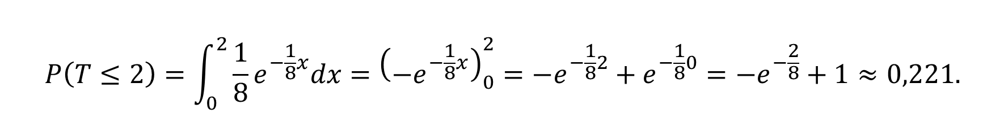
$$P\left(T≤2\right)=\int_{0}^{2}{\frac{1}{8}e^{−\frac{1}{8}x}dx}={\left(−e^{−\frac{1}{8}x}\right)}_{0}^{2}=−e^{−\frac{1}{8}2}+e^{−\frac{1}{8}0}={−e}^{−\frac{2}{8}}+1≈0,221.$$
CEA055 - Estatística e Probabilidade - Professor: Marcos Goulart Lima

Slide 16
Atividades referentes à aula
Leitura recomendada:
Bussab & Morettin — Cap. 7: 7.4.1, 7.4.3
Montgomery & Runger — Cap. 4: 4.4, 4.7
Magalhães & Lima — Cap. 6: 6.2
Morettin — Cap. 5: 5.2
CEA055 - Estatística e Probabilidade - Professor: Marcos Goulart Lima

Slide 17
Atividades referentes à aula (continuação)
Exercícios recomendados:
Bussab & Morettin — Cap. 7: Problemas 13 e 21
Magalhães & Lima — Cap. 6 (6.3 Exercícios): 18, 20, 21, 22 e 23
Montgomery & Runger — Cap. 4: 4.4.1, 4.4.2, 4.4.3, 4.4.4, 4.4.5, 4.7.1, 4.7.2, 4.7.4, 4.7.5 e 4.7.7
Morettin — Cap. 5: Exercícios 9, 10 e 12
CEA055 - Estatística e Probabilidade - Professor: Marcos Goulart Lima

